Slide 2
原子
比特
Notes:
随着移动互联网的发展，不仅改变的是我们的生活，而是让我们置身一个全新的byte世界里。比如手机，已经可以作为我们的身体一个基本器官，24小时跟着你。记录着你随时随刻的位置信息，交互信息。在比如我们的身份，除了在现实社会中，这个身份信息也同样存在于各种IT系统里。它可能在微博上，也可在豆瓣网这样的SNS网络上， 还存在于公安部的身份管理系统中。从原子到比特背后是崛起的比特对广告行业的重构。也许在比特世界里的你才是真正的你。

Slide 3
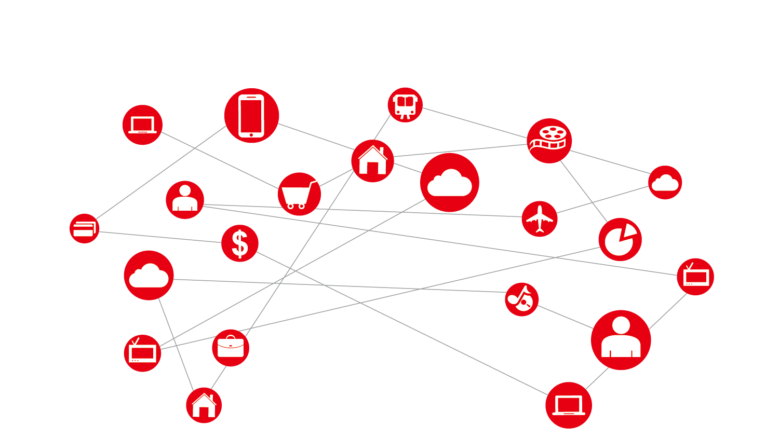
万物互联网的的时代已经来临
Notes:
10年前我们大谈物联网的时候，今天我们早已实现了人机交互，你可以远程跟你的汽车甚至你的冰箱对话。我们的穿戴设备，我的生活用品，都在联网，每分每秒都在产生数据，数据量大到你无法想像，现阶段的摩尔定律是：每18个月产生的数据之前全人类的总和。万物互联的时代我们今天对物品可以定义为在线上的和在线下的。

Slide 4
Notes:
传播学教父麦克卢汉曾经说过，“媒介即讯息”，过去人们很难理解这句话的涵义。进入大数据时代，我们才意识到真正有意义的信息并非这个时代的传播内容，而是这个时代所使用的媒介的性质所开创的可能性，以及它所带来的变革。

Slide 5
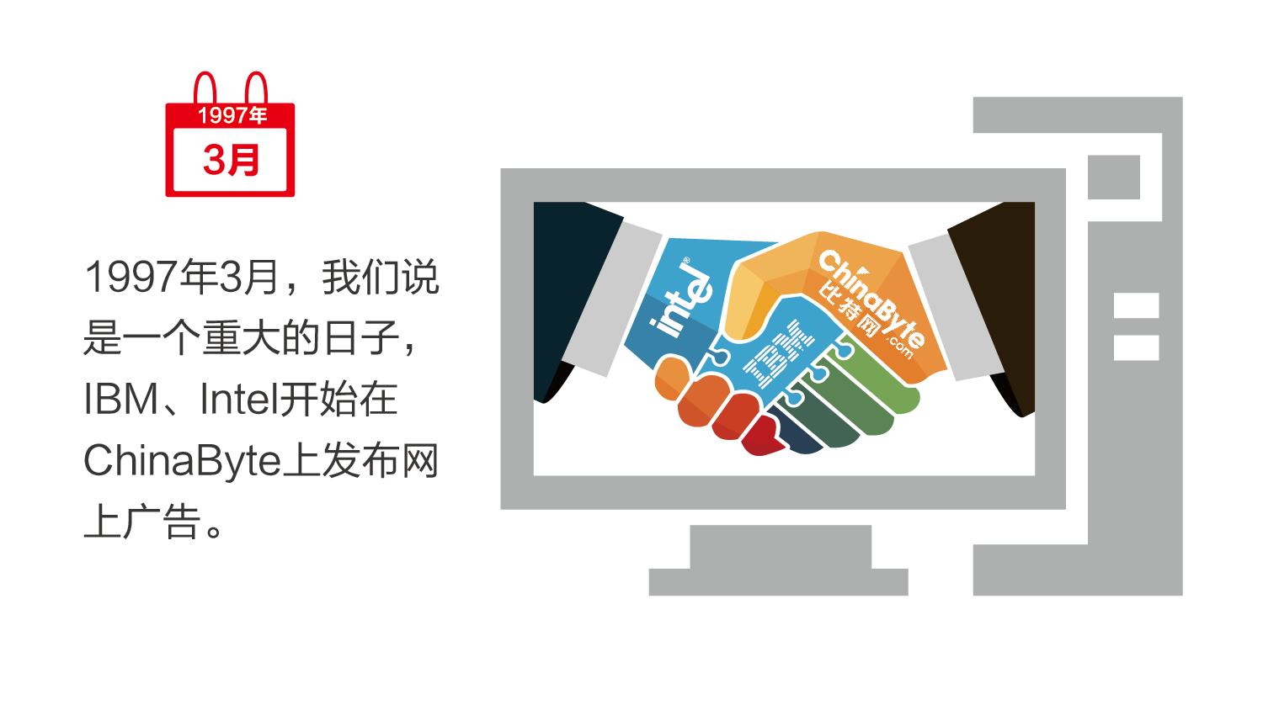
以广告作为经济基础免费供人使用的互联网是最符合中国国情
www.51pptm oban.com 搜集整理
Notes:
在坐的各位可能不太清楚这个日子，1997年3月，IBM、Intel开始在ChinaByte上发布网上广告。IBM为AS400的宣传付了3,000美元;这是中国第一个网络广告，开创了中国互联网广告业的历史。宣布了有中国特色的互联网商业模型的开启，以广告作为经济基础免费供人使用的互联网是最符合中国国情，这使得中国的网络基础单元，在极佳的环境下，得以极速的发展。这也让我们看到了一个与其他国家与众不同的现象，中国互联网发展速度远远赶超中国企业的发展速度。在企业追逐的过程中，互联网逐渐下沉，从营销工具成为了营销环境。

Slide 6
Notes:
我们利用大数据作为工具，分析比特世界中存在的比以往多得多的信息，通过这些新的分析工具，我们能从大量信息中发现一些有价值的东西。不管是在广告投放上，还是在确定一个城市可能发生火灾的位置等公共政策问题上，大数据都在给世界带来变革。

Slide 7
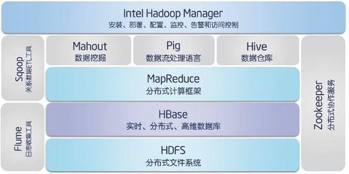
数据平台技术架构图
应用门户
服务接口
行业应用模型
电商门户
旅游门户
医疗门户
母婴门户
API接口
教育
旅游
财经
应用层
游戏门户
汽车门户
数码门户
家居门户
本地部署
影视门户
教育门户
快消门户
……
……
医疗
数码
快消
游戏
电商
行业品牌标签库
全媒体信息库
情感词库
KETTLE任务调度体系
Solr
ORACLE RAC集群
技术能力
用户属性
用户搜索
行业访问
媒体表现
配置信息
全文检索
音频识别
HADOOP集群
智能分词
视频识别
FASTDFS
热词发现
人脸识别
情感算法
非结构转换
缓存模块
漏斗模型
实时监测
文本挖掘
...
数据爬虫
搜索引擎
C++数据预处理模块
互联网数据
移动互联网
广电网数据
用户属性数据
Notes:
这张图大家比较熟悉，这就类似我们在原子世界中对量子物理进行研究一样，同样可以解析社会构成元素。
大数据可以是多种类海量数据，正推动分析技术行业革新。这种革新始于企业需要处理这些数量庞大又变化迅速的数据，而旧的分析技术已无法满足需求。
分析技术必须朝着平民化、易操作化方向发展：简单易懂、容易操作并且能为各类企业所用。

Slide 8
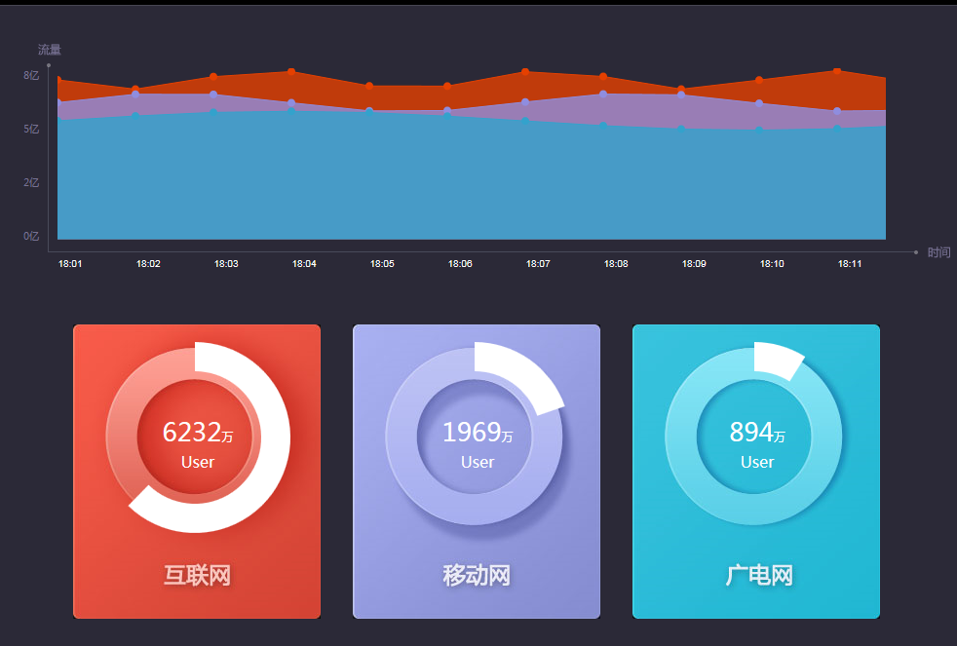
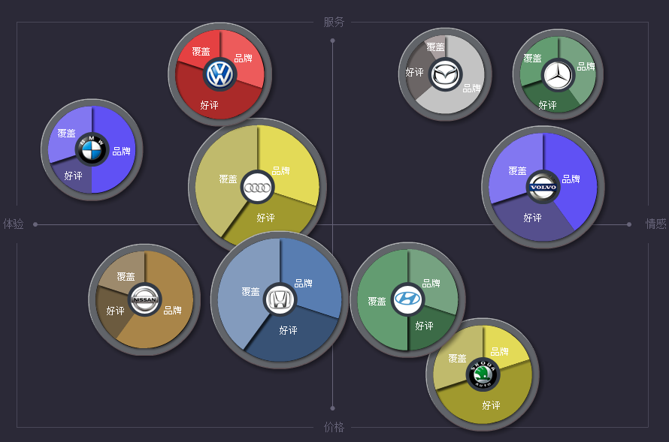
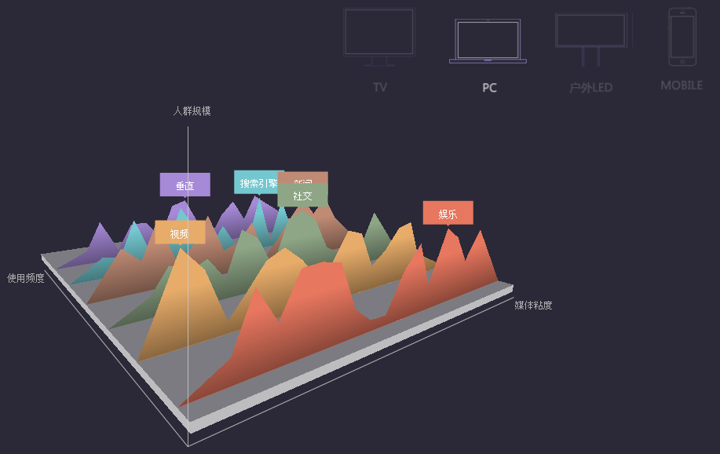
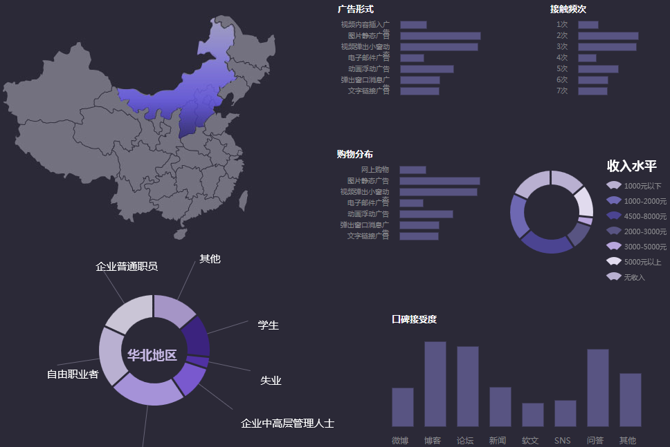
DMC可视化分析解决方案
Notes:
dmc可视化分析解决方案就是一个很好的例子，即使使用者毫无数据分析专业背景，也能通过直观的图形界面轻松地进行数据分析。新的营销工具的出现，一定程度改变当前的市场格局！

Slide 9
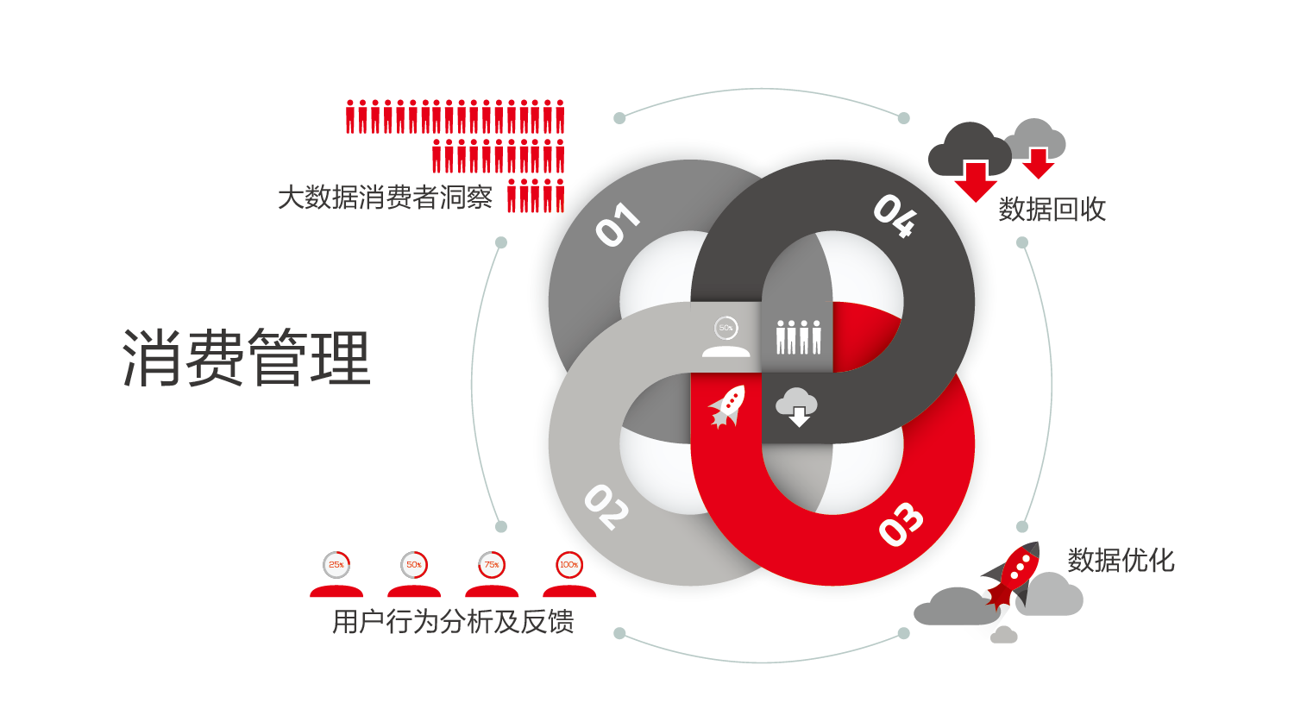
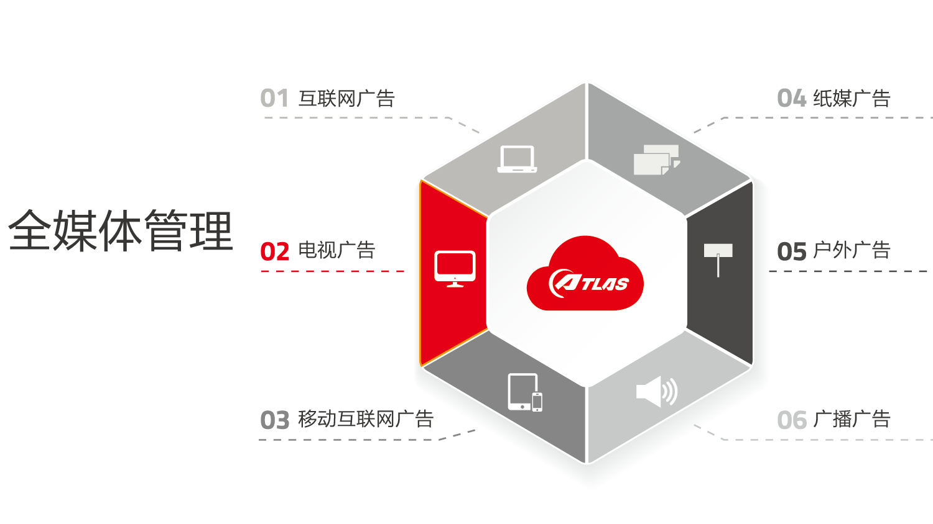
大数据营销
Notes:
对于企业在大数据上的营销需求可以简单拆解为两大块：
消费管理、全媒体管理；

Slide 10
Notes:
消费管理：这点上我们指，对消费者的洞察以及消费行为分析及管理，与传统的用户调研有本质的区别，传统的用户调研是以样本反应群体，所能提供的仅仅是参考样本，很难称之为管理。在今天大数据的消费管理，是建立在企业市场所有的营销活动之中的系统平台。企业在整个营销过程中回收收集全人群数据再度优化，今天的大数据营销支撑的是企业的市场策略及战略。

Slide 11
Notes:
全媒体的管理，更是在企业资金流向上做起了阀门和把关人。互联网已经不再是工具，而是以消费环境，大数据作为营销工具，在互联网中甚至可以反应出传统的媒体的各个点位价值，o2o这一新的模式出现，完全合理的利用了大数据这一点，为线下的所有落地营销做好了支撑。

Slide 12
大数据营销中的3个关键点：
如何在营销活动中构建大数据系统从而获取数据？
1
如何回收以及再利用消费用户数据已形成循环管理？
2
如何在跨媒体中部署营销活动从而实现全媒体收益？
3
Notes:
所以说，在今天，这样的市场格局下，如何玩转大数据将会成为当前的制胜关键。这里，就以我们公司为例，从互联网诞生而出的大数据，是如何改变整个格局的？是如何为企业收获更大利益？

Slide 13
1、数据运营分发能力
ATLAS数据采集、处理、挖掘、分析
数据增值服务
数据二次利用
商业化数据服务
ATLAS云图的“云”代表云计算，“图”代表可视化。通过四大核心技术，ATLAS即可实现数据可视化
35个城市网络汇聚节点部署AIO设备，具备海量的用户数据资源，实时计算能力，跨网跨平台汇聚、多用户行为分析、人群属性关联、多行业数据分析等
云 图
云计算中心：3个主机房，500余台服务器
10TB日均数据存储量
每日处理曝光量可达100 亿
高价值营销数据
对5亿网民的行为数据进行细分
Notes:
我们对自己的定位很清晰，数据资源运营商（以大数据为基础的资源运营商）
之所以这么说，原因在于以下三点：
1、数据运营分发能力：
2、数据获取源，行业dmc
3、全媒体营销能力：
多屏营销、娱乐营销

Slide 14
基建产品
能力封装
DMC公共版
行业解决方案
ATLAS
用户引流
人群细分
能力
喜好定位
能力
竞品分析
人
降低成本
品牌舆情
客户
媒介
渠道拓展
舆情爬取
能力
广告监测
能力
营销策略
广告监播
传播策略
效果分析
能力
路径分析
能力
危机公关
新品研发
Notes:
2、用户循环管理能力：
adtime的大数据的广告生态，帮助品牌电商化，

Slide 15
2、用户循环管理能力
4A Digital
渠道商
数据咨询
数字创意公司
电商
游戏
品牌商
广告策略
品牌
……
广告执行
www.5 1pptm oban.com 搜集整理
Notes:
我们对自己的定位很清晰，数据资源运营商（以大数据为基础的资源运营商）
之所以这么说，原因在于以下三点：
1、数据运营分发能力：
数据获悉源，行业dmc
2、用户循环管理能力：
adtime的大数据的广告生态，帮助品牌电商化，
3、全媒体营销能力：
多屏营销、娱乐营销

Slide 16
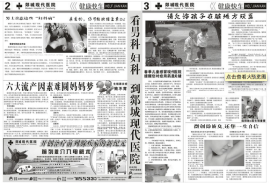
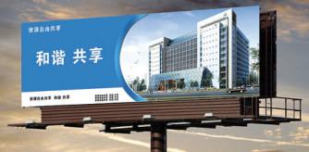
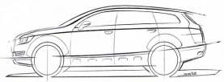
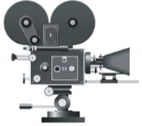
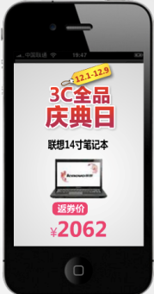
3、全媒体营销能力：
投放周期
提供最高性价比的品牌传播策略
4000+媒体覆盖
投放创意
XX车型
投放媒介配比
纸媒广告
户外广告
投放效果
投放周期
广播广告
投放创意
电视广告
投放媒介配比
XX节目
投放效果
互联网广告
品牌传播
策略分析模型
投放周期
投放创意
日均监测广告位10万+
日均新增捕获广告创意2000+
投放媒介配比
移动互联网广告
XX新品
投放效果
Notes:
我们对自己的定位很清晰，数据资源运营商（以大数据为基础的资源运营商）
之所以这么说，原因在于以下三点：
1、数据运营分发能力：
数据获悉源，行业dmc
2、用户循环管理能力：
adtime的大数据的广告生态，帮助品牌电商化，
3、全媒体营销能力：
多屏营销、娱乐营销

Slide 17
未来，已发生改变……
大数据时代，所见即所得
Notes:
在今天急速的发展，让我们所能看到的一切已经成为过去式，对于消费者以及企业都将是前所未有的机遇；
引用华为的一句广告语：在大机会时代面前，不要机会主义，开放开放，在开放。开放数据，开放市场，开放思维！
在今天这样的巨大的市场格局中，大数据的出现终于能让企业发展速率赶上互联网的步伐；
大数据时代，所见即所得！

Slide 19
10000+套精品PPT模板全部免费下载
PPT营
www.pptying.com
Notes:
模板来自于 https://www.pptying.com 【PPT营】

